Slide 1
Fit Pass Finder
Obiekty sportowe dla Twojej karty
Adam Błażejewski (lider)
Kewin Kisiel Maciej Domeradzki
HackYeah 2026 / SPORT & HEALTHCARE
01
Notes:
Fit Pass Finder pomaga znaleźć miejsce do aktywności fizycznej i sprawdzić deklarowaną akceptację kart. Zespół: Adam Błażejewski, Kewin Kisiel, Maciej Domeradzki. Użytkownik podał nazwę aplikacji, ale nie odrębną nazwę zespołu. Publiczne demo: https://fit-pass-finder.vercel.app/.
Źródła: SUMMARY.md; src/app/layout.tsx; dane zespołu przekazane przez użytkownika; Details - SPORT & HEALTHCARE.pdf.

Slide 2
Problem użytkownika
Mam kartę.
Gdzie mogę
ćwiczyć?
Informacje są rozproszone
Lokalizację, godziny i zasady wejścia trzeba sprawdzać w różnych miejscach.
Akceptacja ma warunki
Rodzaj pakietu, dopłata lub sposób wejścia mogą zmienić wybór obiektu.
Dla osób z kartą sportową, które szukają treningu blisko domu, pracy lub w nowym mieście.
Cel: łatwiejszy wybór aktywności
Mniej szukania informacji przed pierwszą wizytą. I więcej chęci na trening
02

Slide 3
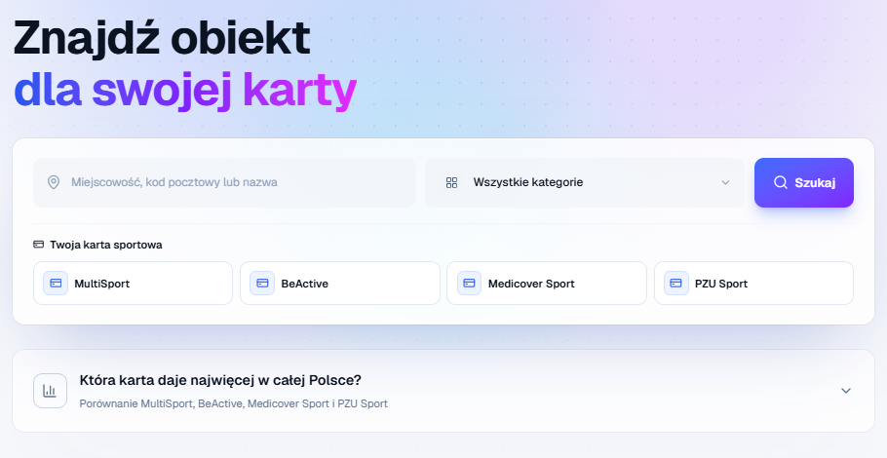
Jedna wyszukiwarka dla wielu kart
Miejsce i rodzaj aktywności
Miejscowość, kod pocztowy, nazwa obiektu lub lokalizacja użytkownika.
4 operatorów kart
MultiSport, BeActive,
Medicover Sport, PZU Sport.
Bez zakładania konta
Wyszukiwanie i ulubione dostępne od pierwszego wejścia.
03

Slide 4
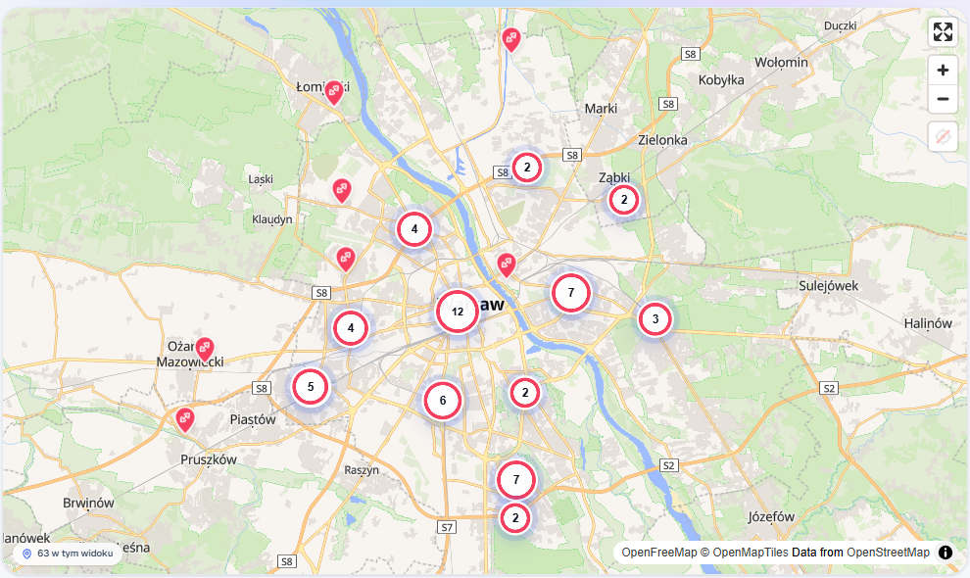
Od wyszukiwania do wizyty
01 Wybór
Użytkownik wybiera miejsce, aktywność i kartę.
02 Porównanie
Lista lub mapa, odległość i filtr „otwarte teraz”.
03 Następny krok
Profil obiektu, warunki wejścia i trasa dojazdu.
04

Slide 5
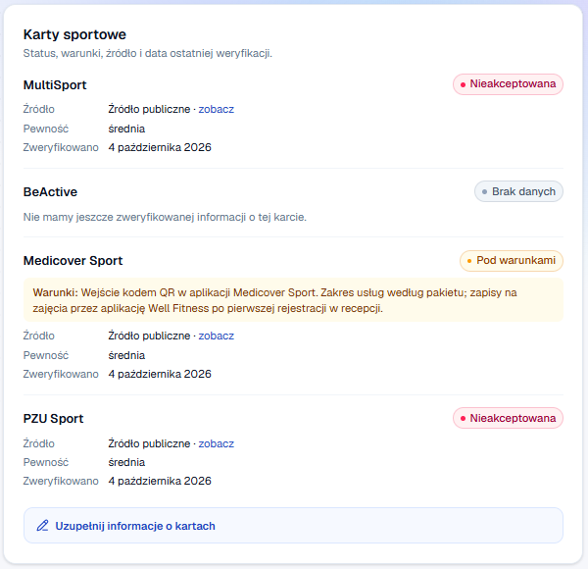
Warunki wejścia i wiarygodność danych
Przykład: Well Fitness Warszawa Bemowo
4 czytelne statusy
Akceptowana
Pod warunkami
Nieakceptowana
Brak danych
Źródło, data i pewność
Użytkownik widzi, na czym opiera się informacja o karcie.
Zgłoszenia społeczności mają niską pewność. Przed wizytą warto potwierdzić warunki.
05

Slide 6
Architektura projektu
Aplikacja i backend
Mapa
Next.js + React + TypeScript
MapLibre GL JS
OpenFreeMap jako domyślny styl
Wspólny serwis obsługuje listę, mapę, profile, ulubione i statystyki kart.
Środowisko
Vercel dla aplikacji
Supabase dla bazy danych
Baza i wyszukiwanie przestrzenne
PostgreSQL + PostGIS + Drizzle
Filtry, odległości i obiekty w widocznym obszarze mapy.
Cache odczytów, lekkie dane pinezek i agregacje statystyk w bazie.
06

Slide 7
Jak realizowaliśmy projekt
01
Prototyp interfejsu
Ekran wyszukiwania, wspólny model danych i lista na danych przykładowych.
02
Baza i integracja
Schemat PostGIS, migracje i podłączenie interfejsu do Supabase.
03
Katalog dla Polski
Import OSM, filtrowanie obiektów i uzupełnianie miejscowości oraz kodów.
04
Dopracowanie aplikacji
Mapa z klastrami, ulubione, zgłoszenia, cache i poprawki układu oraz filtrów.
07

Slide 8
Rezultaty: katalog i jakość danych
11 214
Kompletność po uzupełnieniu
opublikowanych rekordów OSM
Stan raportów: 4.10.2026
8 617
uzupełnionych miejscowości
2 167
To rekordy obiektów z OSM. Nie oznaczają 11 214 potwierdzeń akceptacji kart.
uzupełnionych kodów pocztowych
08

Slide 9
Plany rozwoju
Najpierw wiarygodność
Kryteria kolejnego etapu
Więcej potwierdzeń od obiektów i operatorów. Moderacja zgłoszeń, historia zmian i aktualność danych.
Pokrycie obiektów aktualnymi informacjami o kartach.
Czas potrzebny na wybór miejsca.
Odsetek użytkowników, którzy znajdują odpowiedni obiekt.
Potem lepsze dopasowanie
Testy z użytkownikami, poprawa dostępności i informacje o udogodnieniach.
09

Slide 10
Fit Pass Finder
Łatwiejszy wybór miejsca
do aktywności fizycznej
Wspólny katalog kart sportowych z mapą
i czytelnymi warunkami wejścia.
Demo: fit-pass-finder.vercel.app
Kod: github.com/adasbl/hackyeah-2026
Dane: © OpenStreetMap contributors (ODbL)
W pracy zostały wykorzystane narzędzia AI
10

